Slide 1
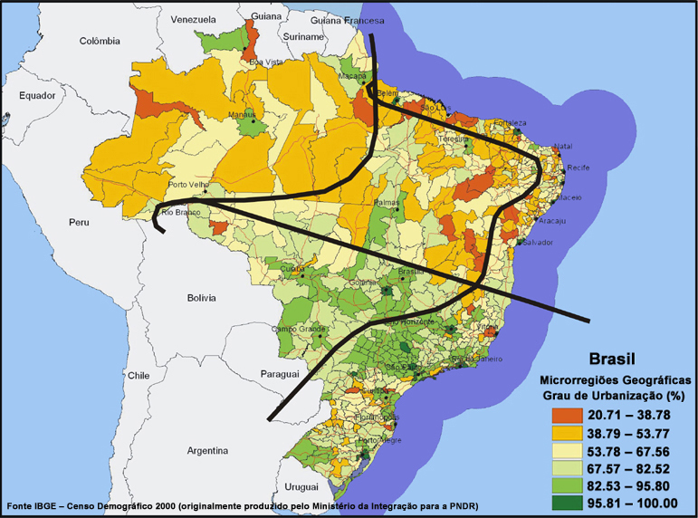
SENADO FEDERAL
Comissão Especial para Aprimoramento do Pacto Federativo
DESENVOLVIMENTO REGIONAL E POLÍTICAS PÚBLICAS :
uma leitura a partir do Nordeste
Tania Bacelar de Araujo
Professora aposentada da UFPE
Sócia da CEPLAN- Consultoria
Recife , 08 de julho de 2015
Notes:
1

Slide 2
Roteiro
A dimensão regional do desenvolvimento brasileiro:
Principais heranças
Tendências recentes, impactos sobre o Nordeste e as políticas públicas
Um olhar no futuro :
3. Tendências prováveis e desafios para o Desenvolvimento Regional
4. A importância de uma Política Nacional de Desenvolvimento Regional
Notes:
2

Slide 3
A dimensão regional do desenvolvimento brasileiro:
1. Principais Heranças
Notes:
3

Slide 4
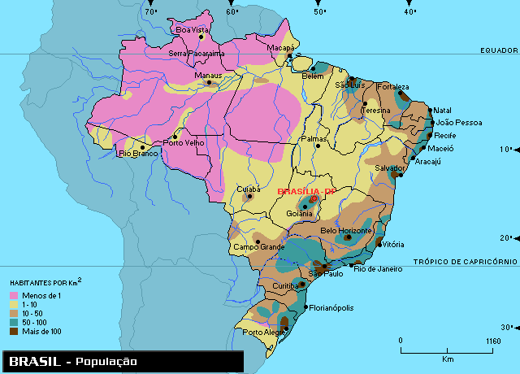
A herança da ocupação litorânea
(marca também o Nordeste)
Fonte: IBGE
Fonte: IBGE

Slide 5
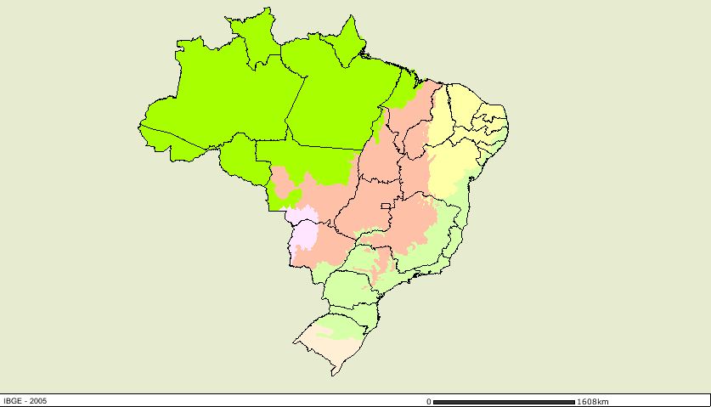
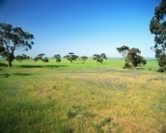


BR: HERANÇA DA DIVERSIDADE ambiental, sócio-econômica, cultural (NE também é diverso)
Índios
Africanos
Africanos
Europeus

Slide 6
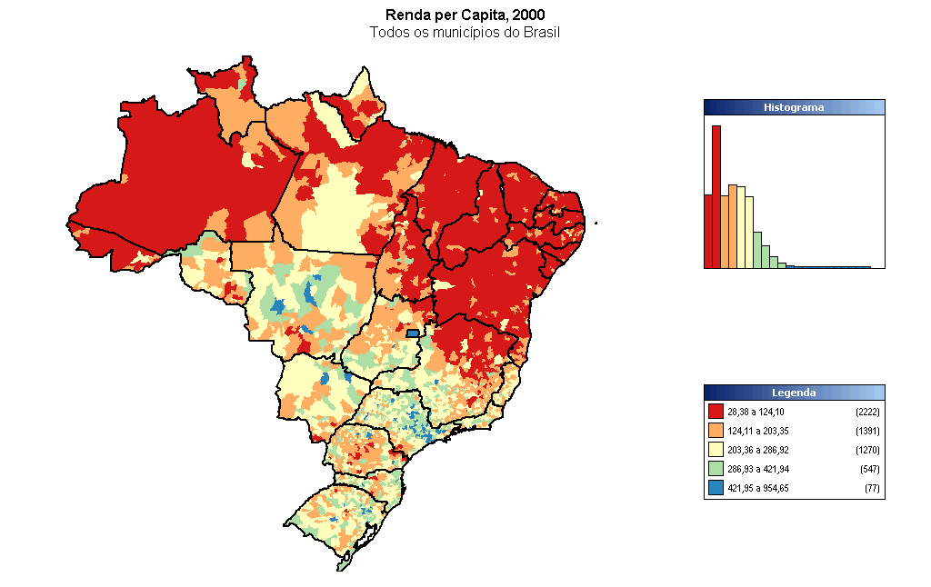
BR: herança da concentração no Sudeste/Sul e desigualdade RENDA PER CAPITA

Slide 7
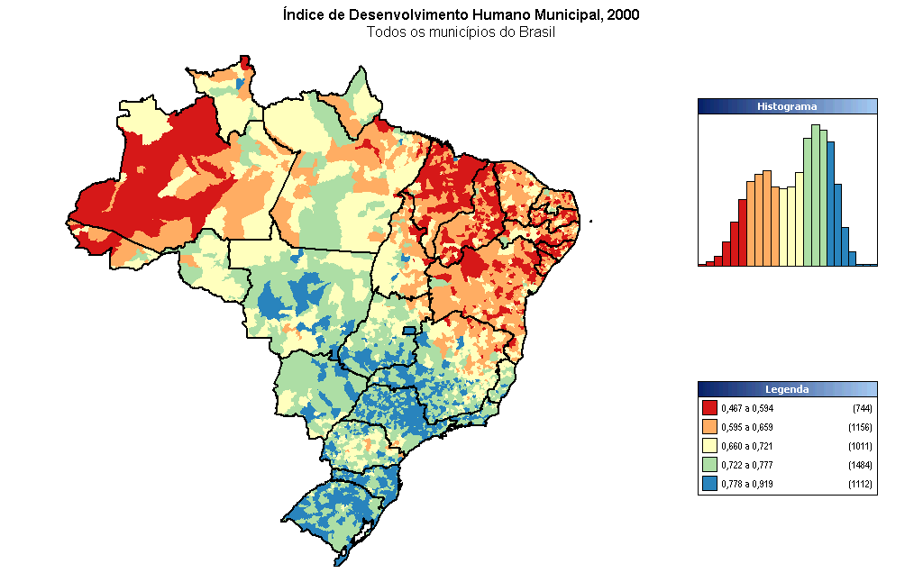
BR: herança da concentração no Sudeste/Sul e desigualdade IDH

Slide 8
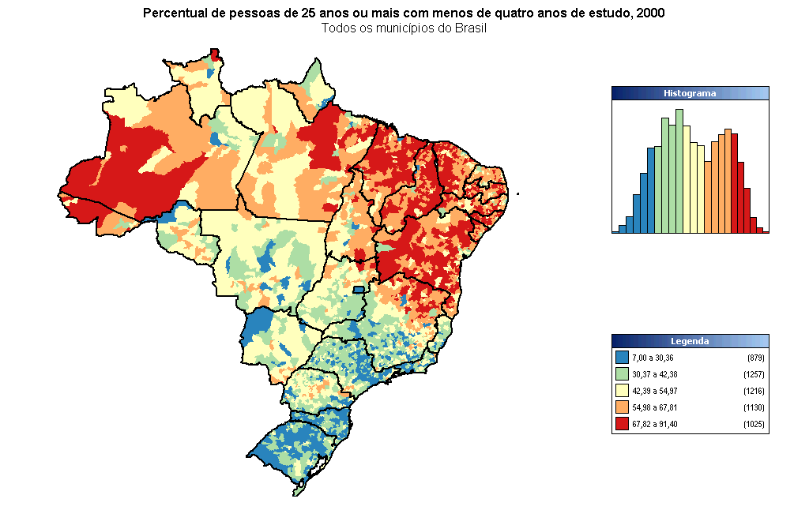
BR: herança da concentração no Sudeste/Sul e desigualdade BAIXA ESCOLARIDADE

Slide 9
SÍNTESE: BRASIL DESIGUAL E DIFERENCIADO

Slide 10
A dimensão regional do desenvolvimento brasileiro:
2. Tendências recentes e impactos sobre o Nordeste
Notes:
10

Slide 11
Concentração industrial se reduz (emprego formal na industria de transformação): NE adensa
As 10 MRH mais industrializadas caem de 46,8% para 32,2% o peso no emprego industrial total do país
1990
2007
Fonte : OLIVEIRA CRUZ, Bruno e SOARES DOS SANTOS, Iury Roberto. Dinâmica do Emprego Industrial no Brasil entre 1990 e 2007: Uma Visão Regional da “Desindustrialização”. IPEA/ Boletim DIRUR n. 02, jul/09

Slide 12
Brasil rural se afirma em novos territórios e NORDESTE perde peso relativo
 |  | REGIÕES
 |  | NORTE | NORDESTE | SUDESTE | SUL | CENTRO-OESTE | BRASIL | VOLUME FÍSICO*
VALOR PROD. AGROP. | 1970 | 3,1 | 18,3 | 37,3 | 33,8 | 7,5 | 100,0 | -
 | 2006 | 7,1 | 14,3 | 29,7 | 28,2 | 20,8 | 100,0 | -
PROD. GRÃOS | 1968/70 | 0,7 | 12,3 | 30,6 | 45,6 | 10,8 | 100,0 | 25.060
 | 2004/06 | 3,3 | 7,9 | 14,6 | 39,4 | 34,8 | 100,0 | 112.817
EFET. BOVINO | 1970 | 2,2 | 17,6 | 34,2 | 24,1 | 22,0 | 100,0 | 78.562
 | 2006 | 19,9 | 13,5 | 19,0 | 13,2 | 34,3 | 100,0 | 205.886
PESSOAL OCUPADO | 1970 | 5,3 | 43,0 | 22,5 | 23,8 | 5,3 | 100,0 | 17.582
 | 2006 | 8,7 | 45,9 | 21,5 | 17,8 | 6,1 | 100,0 | 17.264
Fonte: CAMPOLINA, CLELIO, com base no FIBGE

Slide 13
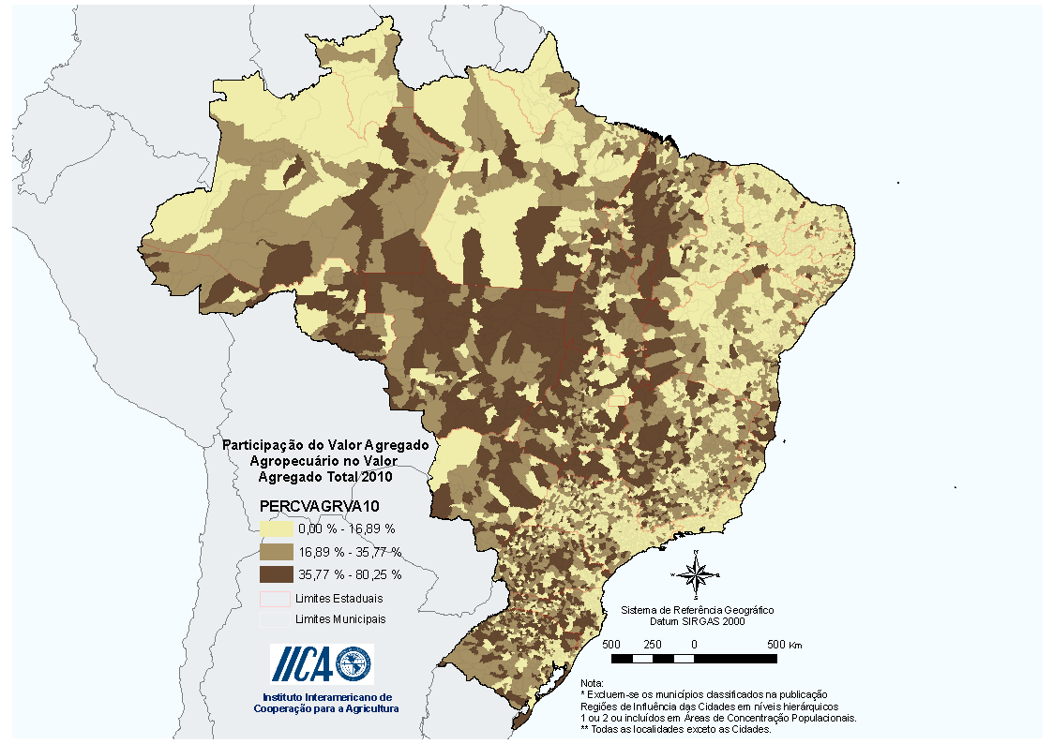
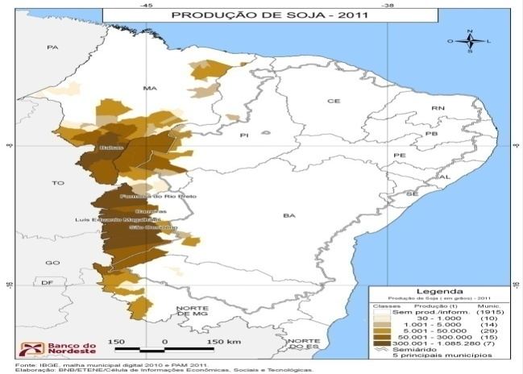
Agronegócio tende a concentrar no CO (no NE avança nos cerrados e em parte do semi-árido)
NE: produção de soja
Fonte: IBGE. Produção agrícola municipal. Elaboração BNB/ETENE
NE: dinâmica recente
Fonte: IBGE

Slide 14
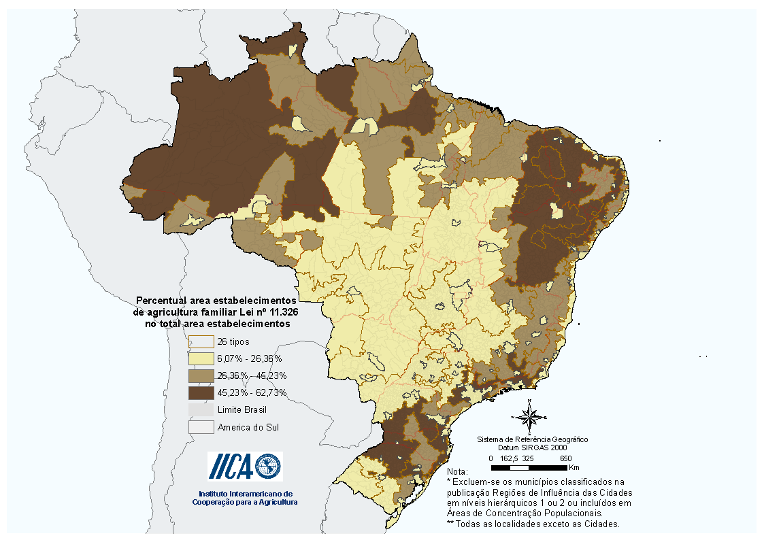
Agropecuária de base familiar continua a dominar Nordeste ( além do Sul e Norte)
Fonte: IBGE

Slide 15
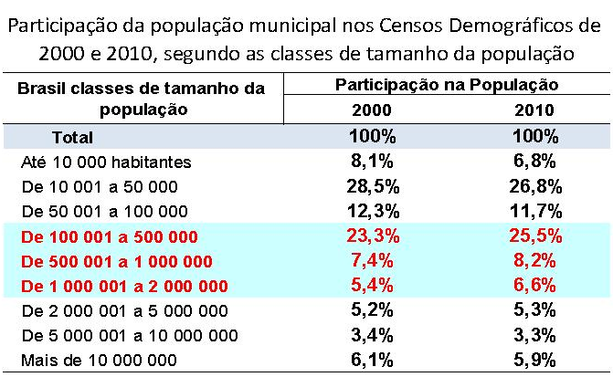
Brasil: Dinamismo das cidades médias
(Nordeste acompanha)
45,3%
40,3%
14,5%

Slide 16
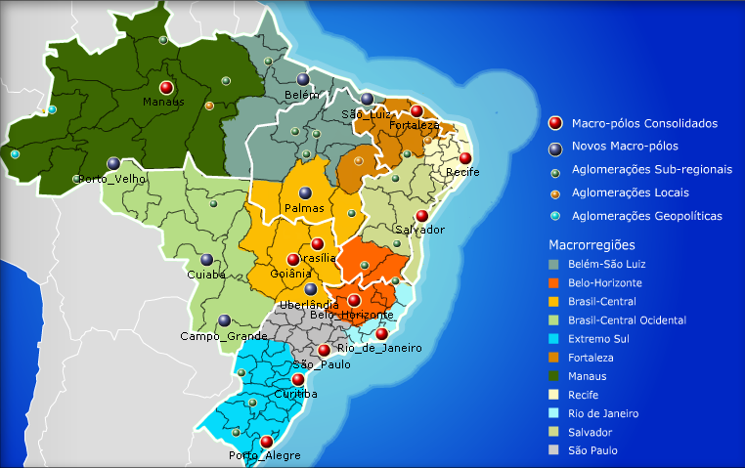
Brasil: Dinamismo das cidades médias
(Nordeste acompanha)
Fonte: CGEE

Slide 17
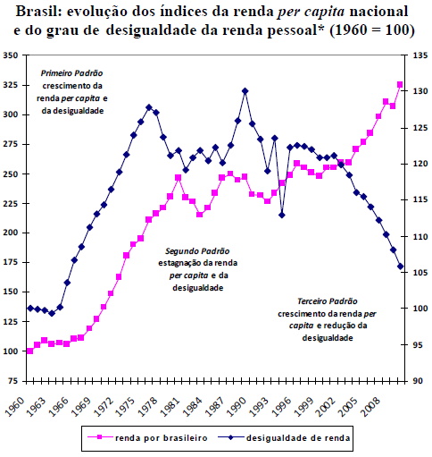
BRASIL: crescimento da renda com queda na concentração
Fonte: IBGE/Contas Nacionais (elaboração Ipea)
*Índice de Gini

Slide 18
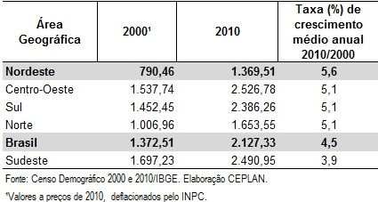
Nordeste: liderou o crescimento do rendimento
médio domiciliar. NO,CO e Sul se destacam
Brasil e Grandes Regiões: Valor do rendimento nominal médio mensal dos domicílios particulares permanentes (Reais) – 2000 e 2010
Mas: Rendimento médio do Nordeste é 55% do observado no Sudeste
Notes:
18

Slide 19
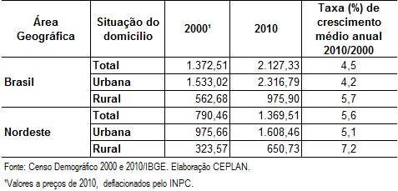
Nordeste rural teve crescimento do rendimento
domiciliar acima da media nacional
Brasil e Nordeste: Valor do rendimento nominal médio mensal dos domicílios particulares permanentes (Reais), segundo a situação do domicílio – 2000 e 2010
Notes:
19

Slide 20
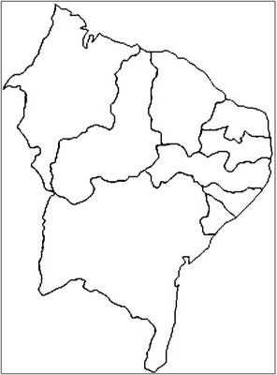
NORDESTE: atraiu projetos de grande porte para muitos estados com destaque na indústria
Legenda:
Termoelétricas
Hidroelétricas
Plantas eólicas
Refinarias
Estaleiros
Siderúrgicas
Indústria de Celulose
Aeroporto
Indústria Automotiva
Indústria Petroquímica

Slide 21
RESULTADO: NORDESTE e NORTE lideram
dinamismo do PIB
Brasil e Grandes regiões: Taxa média anual de crescimento do PIB
REGIÃO | Década de 1990 | Década de 2000
NORTE | 1,3% | 5,6%
NORDESTE | 2,1% | 4,4%
CENTRO-OESTE | 7,3% | 4,6%
SUDESTE | 2,4% | 3,1%
SUL | 1,5% | 3,6%
BRASIL | 2,5% | 3,6%
Fonte: IBGE – Contas regionais. Elaboração IPEA TPD 2054
Notes:
21

Slide 22
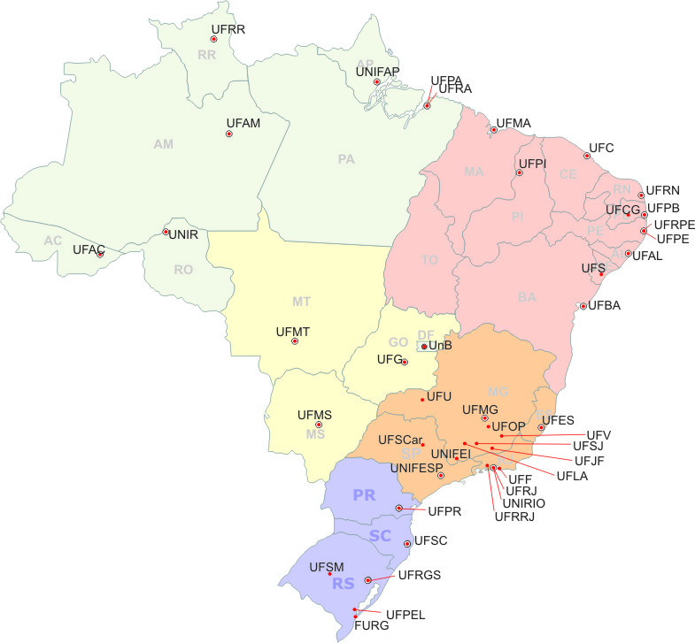
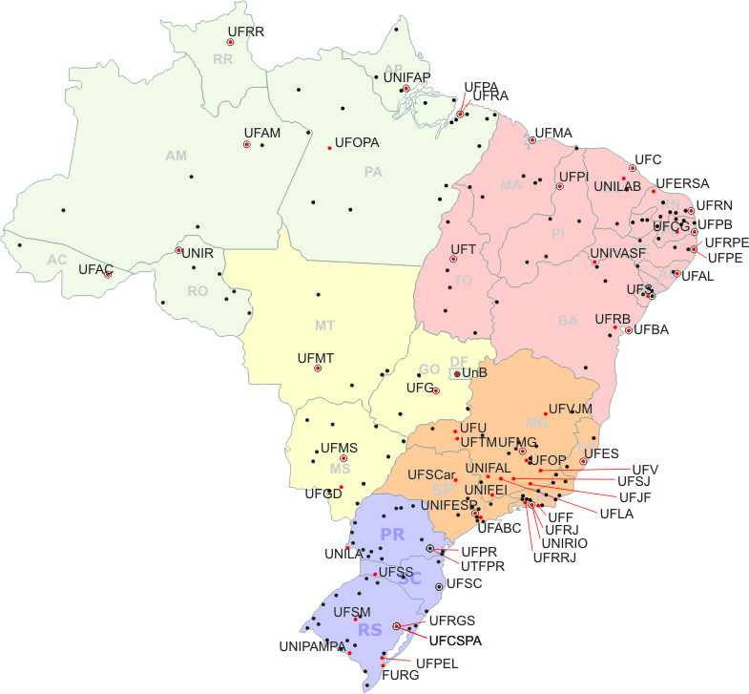
NORDESTE: ampliou e interiorizou das Universidades Federais (tendência nacional)
2002: 43 campi
2010:
230 campi

Slide 23
NORDESTE: cresce matrícula no ensino superior
( ritmo acima da média nacional)
Notes:
23

Slide 24
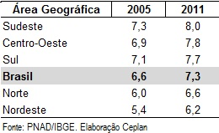
NE e NO melhoram escolaridade média,
mas ainda têm o mais baixo índice
Brasil e Grandes Regiões: Número médio de anos de estudo das pessoas de 10 anos ou mais de idade - 2005 e 2011
Notes:
24

Slide 25
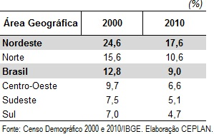
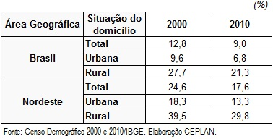
NORDESTE melhorou o analfabetismo mas
quadro rural é especialmente desafiador
Brasil e Grandes Regiões: Taxa (%) de analfabetismo das pessoas de 10 anos ou mais de idade – 2000 e 2010
Brasil e Nordeste : Taxa (%) de analfabetismo das pessoas de 10 anos ou mais de idade por situação do domicílio – 2000 e 2010
Notes:
25

Slide 26
NORDESTE e NORTE lideram redução da
pobreza e hiato inter regional se reduziu
Fonte: CPS/FGV baseado nos microdados da PNAD/IBGE. - Elaboração: CEPLAN Nota: Trata-se do percentual da população que vive com até 1/4 do salário mínimo
Notes:
26

Slide 27
BRASIL: outras tendências relevantes
(IPEA, Textos para Discussão 2054, maio /2015)
Convergência dos PIB`s estaduais (mas SP = 4,4 vezes o do MA e 31% superior à média nacional) e divergência na escala micro regional e municipal
  Estima-se 50 anos para PIB per capita do NE chegar a 75% da média nacional
Permanência de elevados diferenciais de educação (apesar de melhorias, especialmente no ensino superior)
Permanência de importantes diferenciais de oferta de infraestrutura
Queda na migração inter-estados
Forte concentração das políticas de fomento à agricultura no Sul
Notes:
27

Slide 28
Um olhar no futuro
3. Tendências nacionais prováveis e desafios para o desenvolvimento regional
Notes:
28

Slide 29
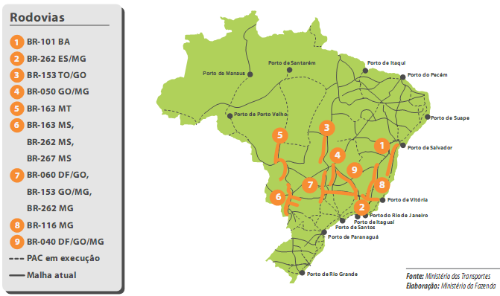
Novo modelo de financiamento da infraestrutura
Desafio para as regiões de menor densidade econômica
Mapa das Concessões das Rodovias - 2012
Pacote de 2015: R$ 198,4 bi
MA: Ferrovia N/S em Açailândia
e porto de Itaqui
PE : BR-101, entre a divisa PB/PE e a divisa PE/AL, BR-232, Arco Metropolitano e 4 terminais em SUAPE
CE: Aeroporto de Fortaleza
BA: Aeroporto de Salvador, porto de Aratu
Notes:
29

Slide 30
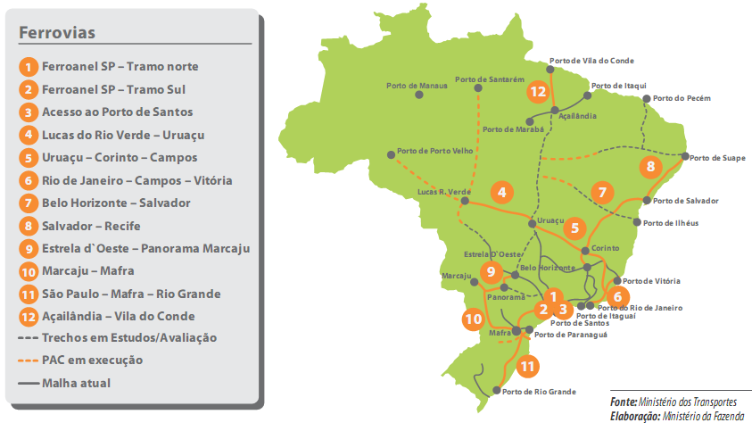
Novo modelo de Infraestrutura e
o desenvolvimento regional
Mapa das Concessões das Ferrovias - 2012
Fonte: MT
Notes:
30

Slide 31
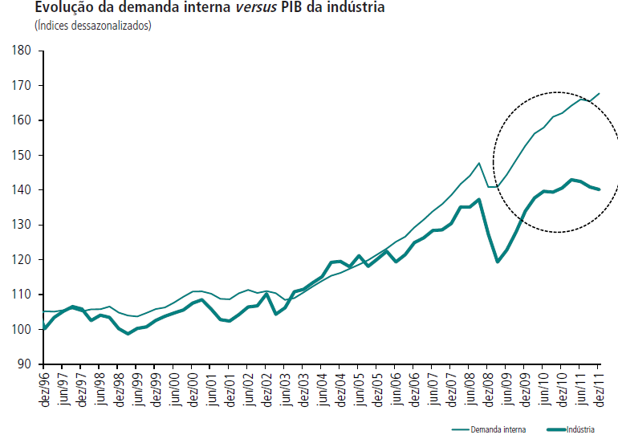
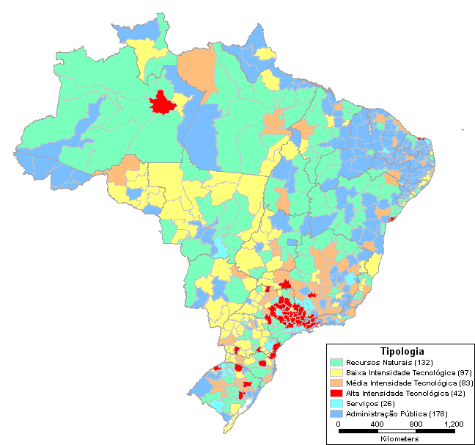
Brasil : desafio da indústria e o
desenvolvimento regional
Notes:
31

Slide 32
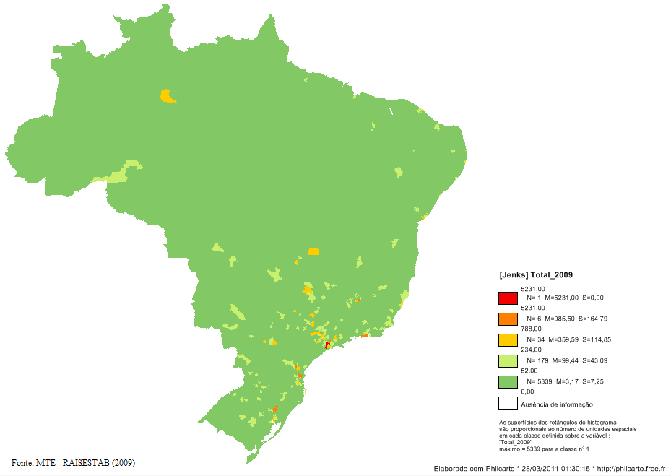
PETRÓLEO & GÁS: fornecedores muito concentrados no SE e SUL

Slide 33
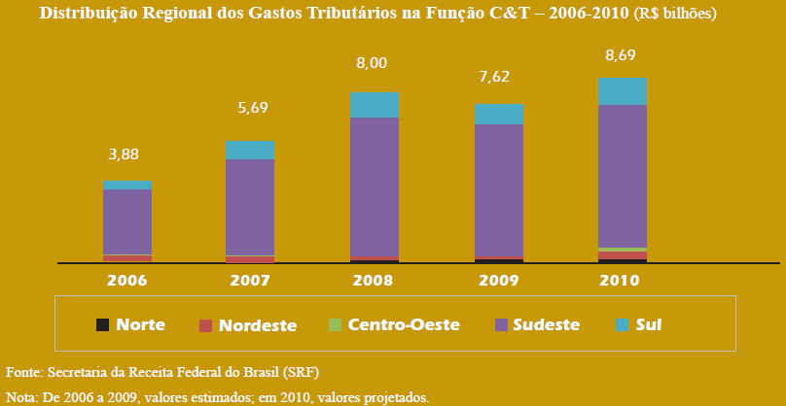
BRASIL: gastos federais em C,T&I concentrados
no SE e Sul
Notes:
33

Slide 34
POS GRADUAÇÃO no BRASIL, NE e SP Programas por grandes áreas do conhecimento
NORDESTE:
1 nota 7
(BR 133)
11 nota 6
CAPES,2010
Fonte: GEOCAPES, 2014

Slide 35
Manutenção da trajetória de
luta contra desigualdades sociais
Avanços alcançados são importantes mas muito insuficientes . População lançou nova agenda!
  Saúde universal e de qualidade
  Educação universal e de qualidade
Antigas “ máquinas de gerar desigualdade” não foram desmontadas, a exemplo:
  Estrutura fundiária ( rural e urbana)
  Ensino fundamental de baixa qualidade
AGENDA MUITO RELEVANTE PARA O NORDESTE
Notes:
35

Slide 36
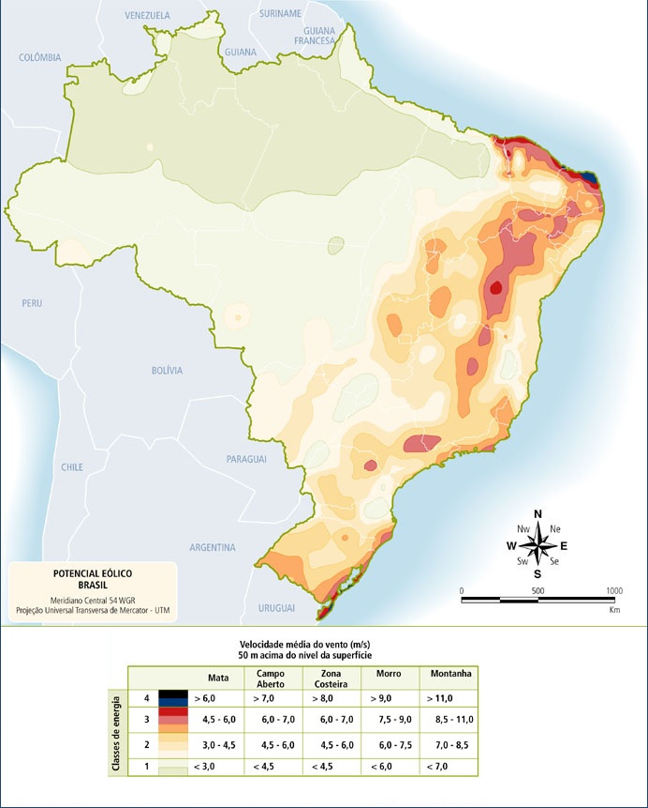
BRASIL e as energias renováveis
NE com potencial para eólica e solar
Brasil: : Velocidade média anual do vento a 50m de altura
Fonte: Feitosa, E. A. N. et al. Panorama do Potencial Eólico no Brasil. Brasília: Dupligráfica, 2003. (adaptado) apud ANEEL.

Slide 37
Um olhar no futuro
4. A importância de uma política nacional de desenvolvimento regional
Notes:
37

Slide 38
Politicas publicas e Desenvolvimento Regional
Manutenção de quadro de insuficientes políticas regionais explícitas, com irrelevante atuação das SUPERINTENDENCIAS recriadas e dificuldades de coordenação horizontal das instituições de atuação regional, contrastando com impactos positivos de políticas nacionais de corte setorial .
Reestruturação da receita pública, com perda de peso dos estados na Receita Disponível e protagonismo da União em políticas públicas (em especial nas políticas sociais e de investimentos).
Política de desoneração federal afeta Estados e Municípios
Superávit primário negativo é sobretudo da União: estados do NE tem gerado superávits
Notes:
38

Slide 39
Importância de uma Politica Nacional de
Desenvolvimento Regional
O hiato regional reduziu um pouco, mas ainda é importante
sobretudo no NE (13,5% do PIB versus 27,5% da população)
NE, NO e CO mostraram que o investimento realizado tem retorno
A Política seria multi escalar:
  na escala macro ( NE e NO)
  na escala sub-regional: as diversas regiões do país
A Política requer a valorização da cooperação, um princípio importante nos modelos federativos
Política Regional é importante num país diverso (potencial) e desigual (problema) como o Brasil . Deve constar da agenda do debate federativo
Notes:
39

Slide 40
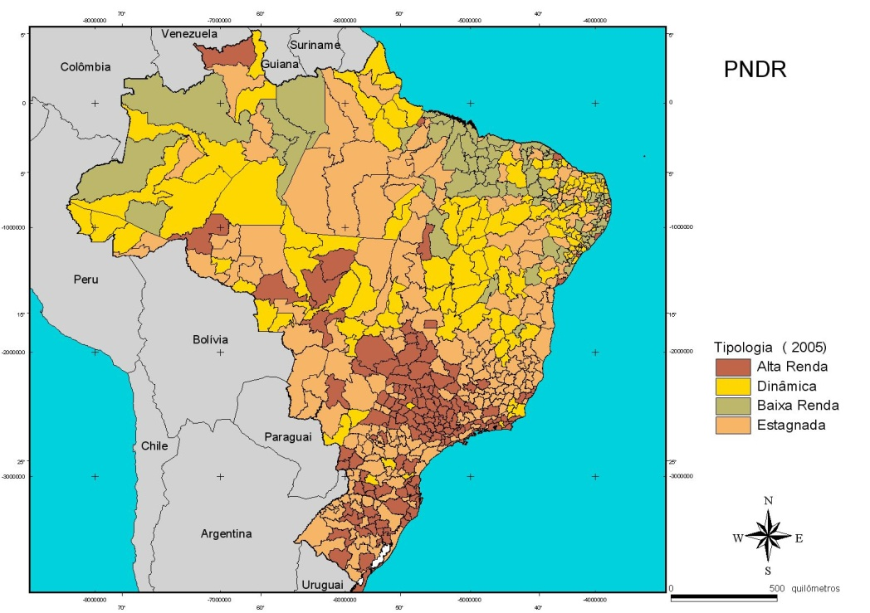
PNDR: TIPOLOGIA

Slide 41
Importância de um Fundo Nacional de
Promoção do Desenvolvimento Regional
  Os Fundos Constitucionais são importantes (R$ 83 Bi entre 2004 – 2010, sendo 60% para o FNE)mas só financiam projetos produtivos. O valor é semelhante ao do PRONAF ( 45% no Sul e apenas 18% no NE)
Notes:
41

Slide 42
OBRIGADA
taniabacelar@gmail.com
Notes:
42

